Slide 1
Cum faceți cercetarea?
BY SESHAN BROTHERS

Slide 2
De ce să înveți acest proces?
Mai mulți elevi din FIRST LEGO League Challenge nu au fost învățati cum să facă cercetare.
Discuțiile despre cum să realizați cercetarea sunt un pas important înainte de a trimite elevii la librărie sau pe internet pentru a face cercetarea pentru Proiectul de Inovare.
Securitatea online este de asemenea un lucru de ținut seama.

Slide 3
Cele 5 mari părți ale cercetării
Dezvoltarea de cuvinte cheie/Termeni căutați
Alegerea surselor de încredere
Învățați să luați notițe
Citează sursele tale
Împărtășește cercetarea/Rezultatele

Slide 4
Selectați cuvinte cheie
Ce cuvinte cheie utilizați în căutarea voastră este ceea ce contează
În timp ce adulții sunt familiarizați cu căutarea anumitor topic-uri, elevii pot să nu fie.
Studiați informațiile despre Provocarea sezonului împreună și subliniați termenii importanți care pot fi utilizați în căutările cu cuvinte cheie
Trebuie să existe un mentor cu care să faceți câteva căutări exemplu împreună pentru a vedea ce surse apar.
Vizionează acest video: https://www.youtube.com/watch?v=ttaPomA5xUE&feature=youtu.be

Slide 5
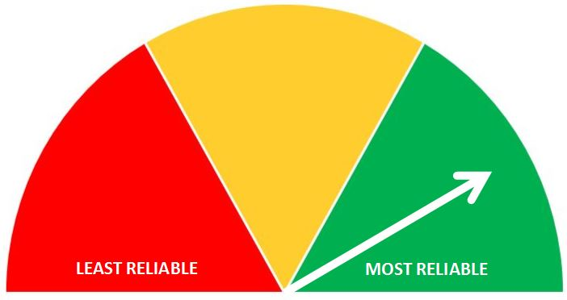
Utilizați surse de încredere
Nu toate sursele sunt egale. Unele surse sunt doar opinii (e.g. Twitter post, personal blog) și altele sunt validate de cercetări (e.g. lucrări științifice)
Pentru o echipă tânără, mentorul poate crea un subset de resurse care sunt de încredere
Urmărește acest video: https://www.youtube.com/watch?v=E_JsBhN2dDM
Urmărește acest video: https://www.youtube.com/watch?v=Zss-ya_QVZQ
Imagine sursă: University of Washington

Slide 6

Luați notițe
Să iei notițe este o abilitate– nu vrei să scrii foarte mult sau prea puțin.
Vrei de asemenea să înveți diferența dintre a cita pe cineva sau a parafraza munca cuiva.
Urmărește acest video: https://www.youtube.com/watch?v=Q3S1chdLhhw
Urmărește acest video: https://www.youtube.com/watch?v=4Xox8MgzXo0
Image Source: Learn and Lead

Slide 7
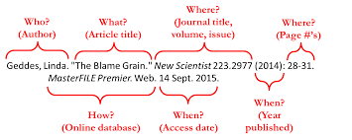
Citează sursele tale
Citatele sunt cele care dau credit pentru ideea, cuvintele etc.
Puteți cita website-uri, articole, experți, alte echipe, etc.
În FIRST LEGO League, citatele nu trebuie să urmeze un anume format.
Să urmărească un anume autor, website sau link este un bun loc de a începe pentru un elev.
Citește următorul ghid: https://guides.lib.uw.edu/research/citations/citationwhat
Image Source: https://guides.library.unk.edu/c.php?g=710678&p=5051044

Slide 8
Prezentarea cercetărilor
Să reușești să comunici eficient ceea ce ați descoperit în timpul cercetărilor este o parte importantă în FIRST LEGO League
Aveți nevoie să comunicați informațiile colegilor de echipă, experților, și juraților.
Sunt multe moduri de a realiza comunicarea a ceea ce ați descoperit:
Unele informații, ca soluția existentă, pot fi prezentate într-un tabel de comparație.
Un grafic tip plăcintă poate fi util pentru alte informații.
Dacă distribuii datele din sondaje, trebuie să incluzi în comunicare câți oameni au răspuns la acestea.

Slide 9

Credits
Această lecție a fost scrisă de Arvind și Sanjay Seshan
Mai multe lecții despre FIRST LEGO League sunt disponibile pe www.flltutorials.com
Această lecție a fost tradusă în limba romană de echipa FTC Rosophia #21455

